Slide 1
Преподаватель английского языка ГБПОУ ВО «Ковровский медицинский колледж им.Е.И.Смирнова» Солина Татьяна Васильевна

Slide 2
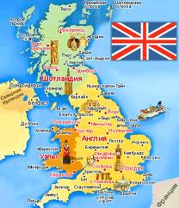
КАКИЕ ОНИ - АНГЛИЧАНЕ ?
Отправляясь в отпуск или командировку за границу, мы в первую очередь отмечаем, что в той стране, куда мы приехали, «иные порядки»: это касается приветствий, одежды, гостеприимства, приёма пищи и т.п. Вот и в Англии очень много «необычных правил жизни», по которым неукоснительно живут почти все англичане.

Slide 3
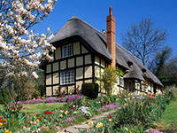
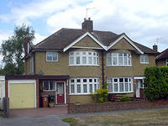
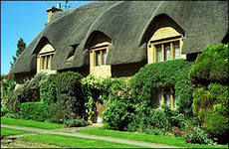
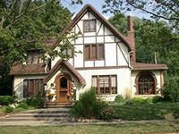
МОЙ ДОМ – МОЯ КРЕПОСТЬ
У каждой английской семьи есть свой дом. Перед каждым домом обязательно
маленький ухоженный палисадник, которым вправе восхищаться и
любоваться другие, но не хозяева.

Slide 4
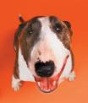
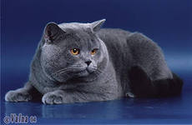
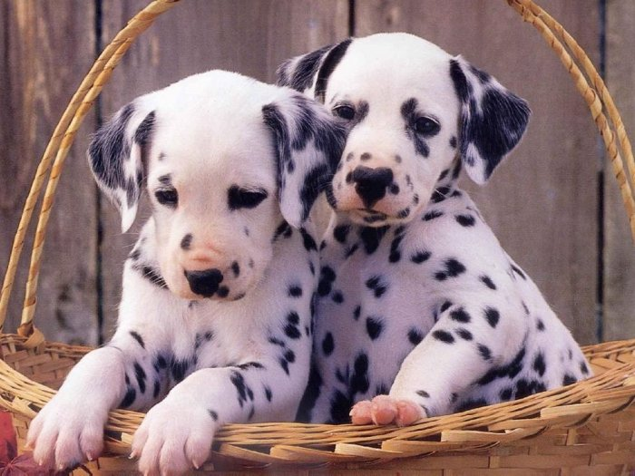
СОБАКА – ДРУГ ЧЕЛОВЕКА
Если дом для англичанина – это креп крепость, то пёс – это настоящий
король. Факт остаётся фактом:
при общении с животными они более открыты, непринуждённы и разговорчивы, чем друг с другом. Вот так!

Slide 5
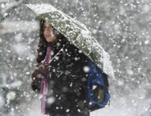
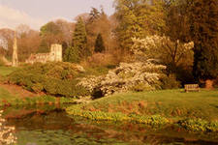
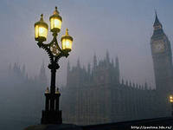
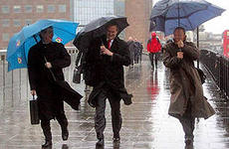
«ЧУДЕСНЫЙ ДЕНЬ, НЕ ТАК ЛИ?»
Если англичанин хочет с вами пообщаться или поприветствовать вас, он заводит разговор о погоде. В силу своего географического положения погода на Британских островах очень изменчивая. Сами жители говорят: «У нас нет климата, только погода».

Slide 6
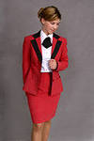
ОТ КЛАССИКИ ДО АВАНГАРДА
Лондон – столица моды.
Англичане предложили в
качестве повседневной
одежды практичный костюм.
Англичане умеют носить одежду
и не надо об этом лишний раз
говорить.

Slide 7
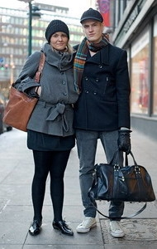
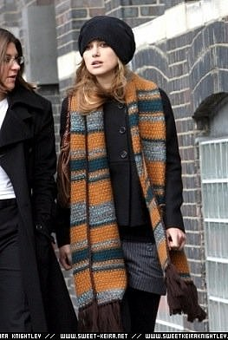
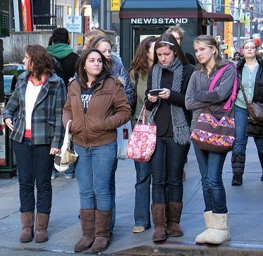
У ПРИРОДЫ НЕТ ПЛОХОЙ ПОГОДЫ
Англичане говорят,
что не бывает плохой
погоды, бывает
плохая одежда.

Slide 8
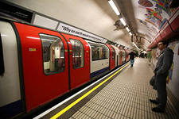
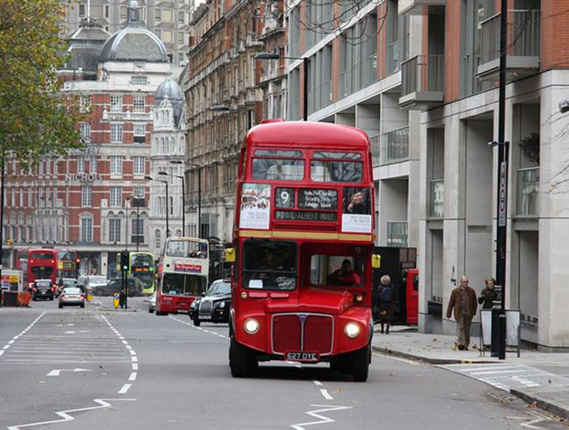
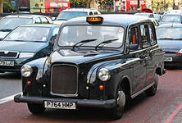
ОБЩЕСТВЕННЫЙ ТРАНСПОРТ В ЛОНДОНЕ
Великобритания – страна с левосторонним движением. Стоимость проезда на всех видах (даже в метро) зависит от расстояния

Slide 9
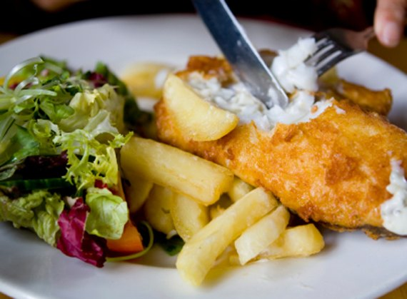
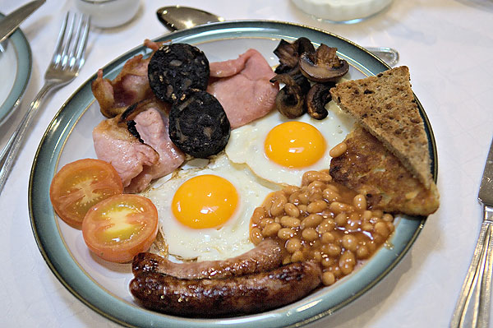
НАЦИОНАЛЬНЫЕ БЛЮДА
Рыба и чипсы
(Fish & Chips)
Яичница с беконом
( Bacon & Eggs)

Slide 10
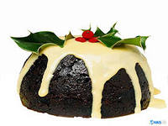
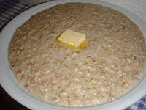
ПРОДОЛЖЕНИЕ СЛАЙДА
Йоркширский пудинг
(Yorkshire Pudding)
«Овсянка, сэр!»
(Porridge)
Англия – страна демократичной кулинарии.

Slide 11
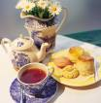
ЧАЙНАЯ ЦЕРЕМОНИЯ
Послеобеденный чай (5 o’clock tea) – самое главное мероприятие в британской кухне.
В чайный набор входят пшеничные
булочки с клубничным джемом
и глазурью, сливки и чай.
“If you are cold tea will warm you,
if you are heated it will cool you,
if you are depressed it will cheer you
if you are excited it will calm you.”

Slide 12
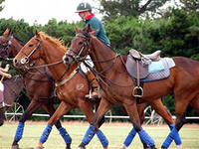
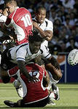
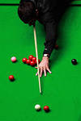
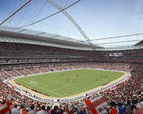
ЗДОРОВЫЙ ОБРАЗ ЖИЗНИ
На сегодняшний день популярны
разнообразные виды спорта,
которые вовлекают
огромное количество
участников и зрителей.

Slide 13
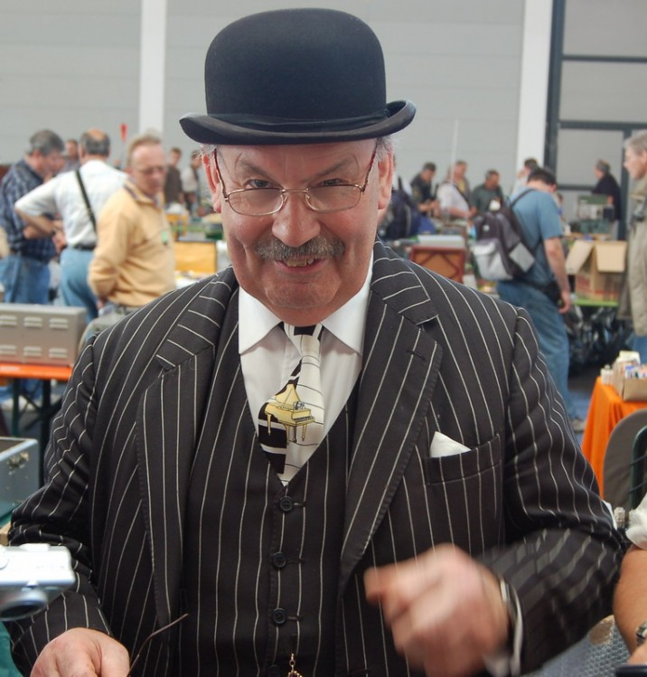
БУДЬТЕ АККУРАТНЫ В ОБЩЕНИИ С АНГЛИЧАНАМИ
Что именно не
любят англичане?
Не уважают, когда
кто-то нарушает свои
обещания.
Обязательства должны
выполняться. И точка!

Slide 14
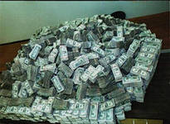
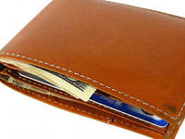
ПРОДОЛЖЕНИЕ СЛАЙДА
Не любят англичане разговоров о деньгах.
Категорически запрещается спрашивать
сколько человек зарабатывает и тратит.
Даже между близкими
людьми эти вопросы – табу.

Slide 15
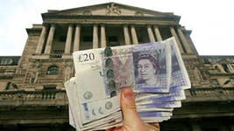
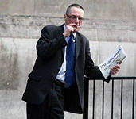
ПРОДОЛЖЕНИЕ СЛАЙДА
Ещё одна особенность
англичан, связанная с
деньгами. Брать или
давать взаймы они очень
не любят.
Они считают, что для этих
целей есть банки.

Slide 16
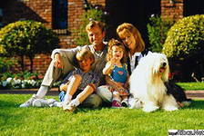
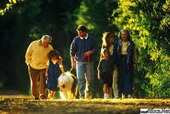
ПРОДОЛЖЕНИЕ СЛАЙДА
Англичане не любят жить сегодняшним днём. Спонтанность, внезапность – это не о них. Год вперёд любой англичанин планирует себе ещё в декабре уходящего.

Slide 17
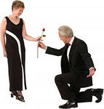
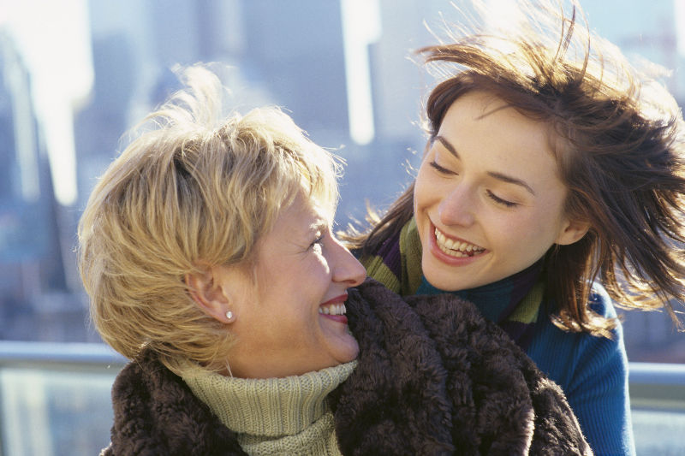
ПРОДОЛЖЕНИЕ СЛАЙДА
Но больше всего англичане не
любят грубых, невоспитанных
людей.
Вежливость –
вот признак
настоящего
джентльмена и леди!

Slide 18
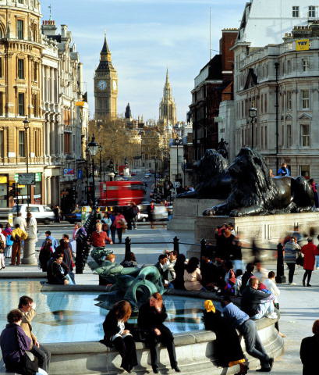
ПРОДОЛЖЕНИЕ СЛАЙДА
Англичане не любят,
когда их называют
великобританцами.
Ещё они не любят,
когда говорят плохо
об их Королеве –
«Боже, храни Англию
и её Королеву!»

Slide 19
Thank You!

